Slide 1
Krapina
Mia Validžić 8.a

Slide 2
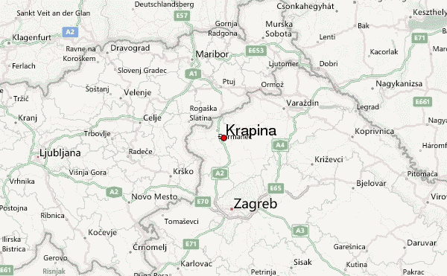
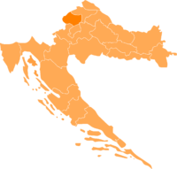
Geografski smještaj
grad Krapina je središnje mjesto Hrvatskog zagorja
nalazi se uz rijeku Krapinčicu
sjedište je Krapinsko-zagorske županije

Slide 3
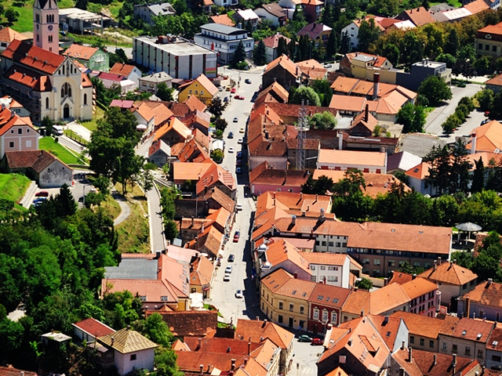
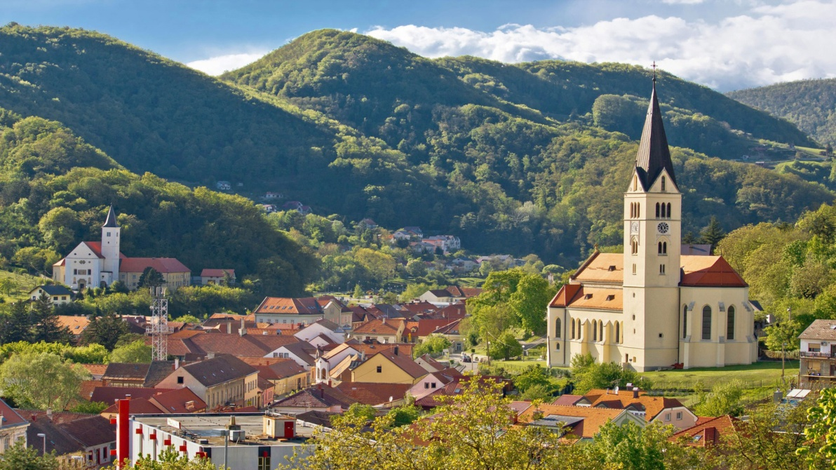
površina grada je oko 50km²
ima nešto manje od 13 000 stanovnika
prosječna gustoća iznosi 272 stanovnika/km²
prosječna ljetna temperatura je 20°C, a zimska 1°C

Slide 4
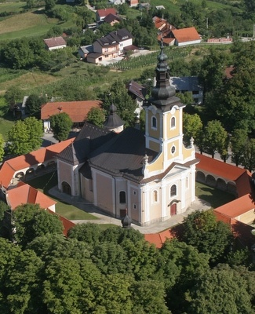
Spomenici i znamenitosti
CRKVA MAJKE BOŽJE JERUZALEMSKE NA TRŠKOM VRHU
barokna crkva izgrađena 1761. godine
sagrađena je kako bi u nju bio smješten čudotvorni Marijin kip donešen iz Jeruzalema

Slide 5
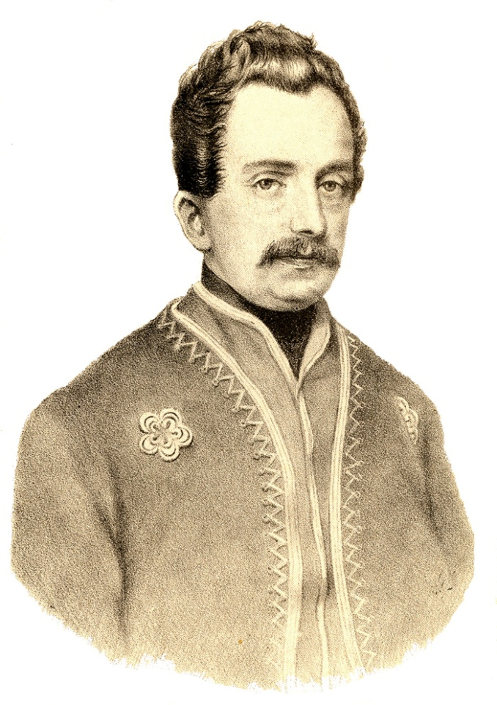
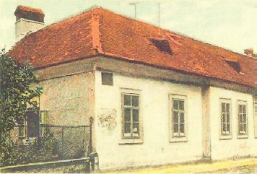
RODNA KUĆA LJUDEVITA GAJA
Ljudevit Gaj rođen je 1809. godine u Krapini
bio je idejni vođa hrvatskog narodnog preporoda

Slide 6
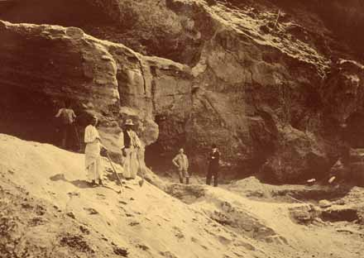
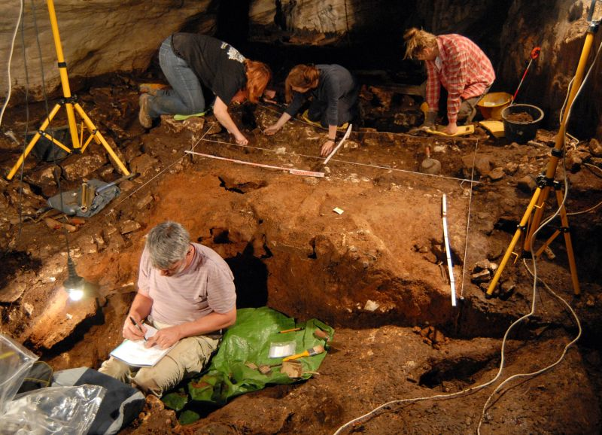
NALAZIŠTE PRAČOVJEKA
na Hušnjakovom brdu pronađeni su jedni od najznačajnijih ostataka pračovjeka neandertalskog tipa koji je živio u paleozoiku
sakupljeno je preko 800 komada kostiju i zubi
neki primjerci su stari i do 130 000 godina

Slide 7
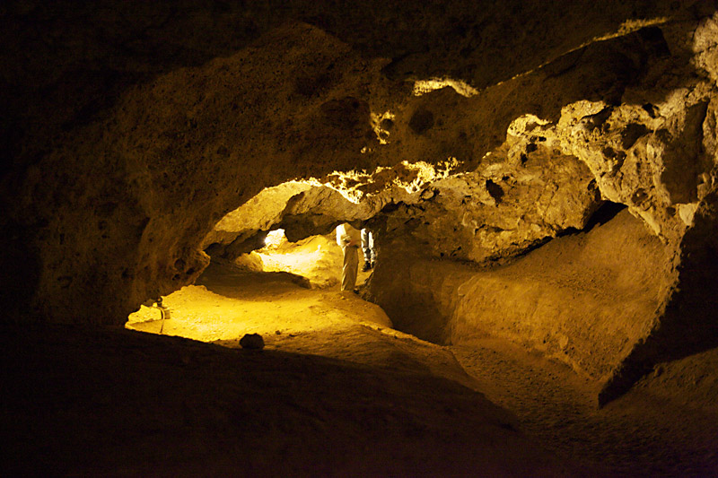
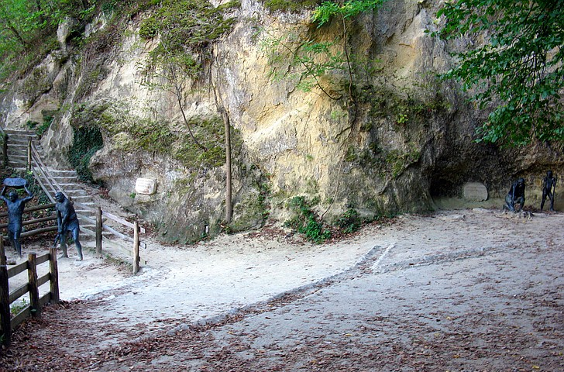
jedno je od najpoznatijih svjetskih paleoantropoloških nalazišta
iskopavanja su trajala od 1899. do 1905. pod nadzorom Dragutina Gorjanovića-Krambergera
osim ljudskih ostataka, u špilji Hušnjakovo pronađen je velik broj fosilnih ostataka špiljskog medvjeda, losa, golemog jelena, dabra, nosoroga, divljeg goveda i drugih

Slide 8
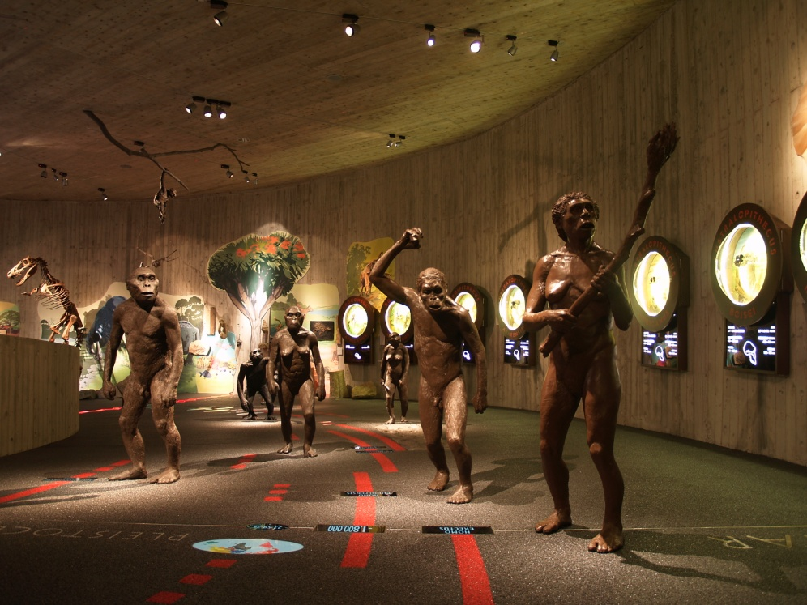
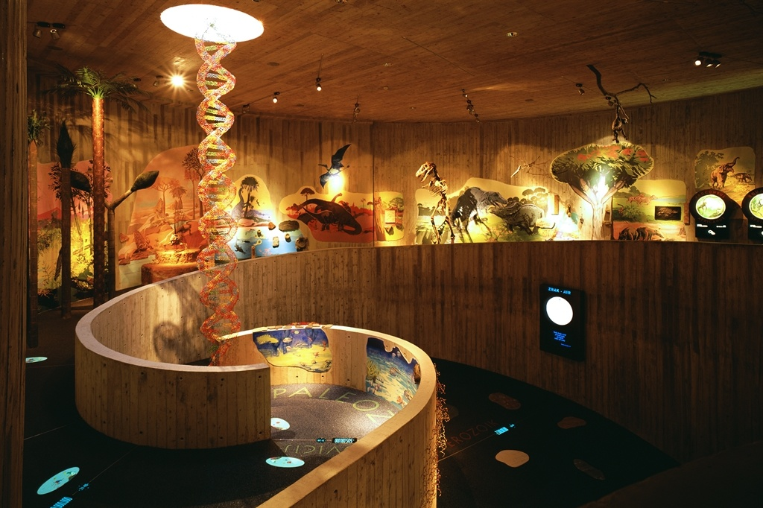
MUZEJ KRAPINSKIH NEANDERTALACA
otvoren je 2010. godine
Krapinski neandertalac predstavljen je u polušpilji hiperrealističnim skulpturama u raznim životnim situacijama

